Slide 1

PID & Autotuning PID İsmet KOÇER

Slide 2

İÇERİK
PID KONTROL
PID PARAMETRELERİN BELİRLENMESİ
ADAPTIVE PID KONTROL
FİLTRELER
MATLAB SİMULASYONLARI
DENEY SONUÇLARI

Slide 3
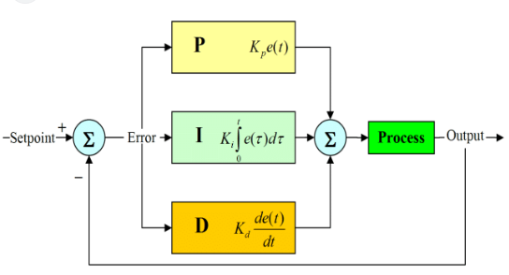
1. PID KONTROL
PID (Proportional-Integral-Derivative) kontrolü, birçok endüstriyel kontrol uygulamasında yaygın olarak kullanılan bir geri besleme kontrol algoritmasıdır.
PID kontrolü, bir prosesin çıkış değişkeninin (örneğin sıcaklık, çözünmüş oksijen derişimi veya pH gibi) set noktasında kontrol edilebilmesi için bir ayar değişkenini (örneğin bir vana açıklığı veya pompa akış hızı) ayarlamak için kullanılır.
Şekil 1. PID Kontrol Blok Diyagramı

Slide 4
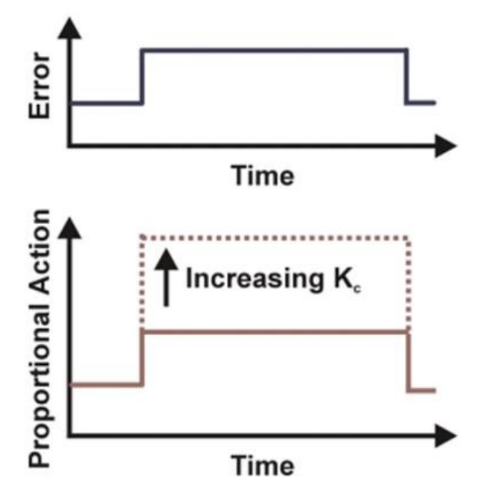
1.1 Oransal (Proportional) Terimi
Bir kontrol edici proses çıkış değişkeni ile set noktası arasındaki farka göre çıkış değeri üretir. P kontrolü, proses değişkeninin set noktasından ne kadar uzak olduğuna bağlı olarak ayar değişkeni değerini artırır veya azaltır.
Up = (K_c*error)
Şekil 2. P terimi çıkışı ve hata grafiği

Slide 5
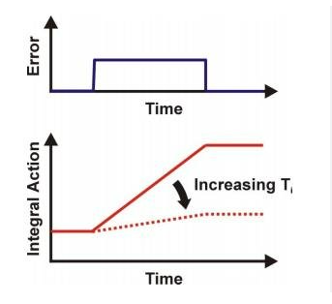
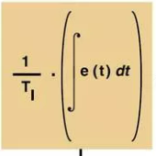
1.2 Integral(I) Terimi
I kontrolü, geçmiş zamanlardaki hataların toplamını kullanarak kontrol edici çıkışını hesaplar.
U_int =
Şekil 3. İntegral terimi çıkışı ve hata grafiği

Slide 6
İntegral Sarması(Wind-up)
İntegral sarması,kontrol edici çıkışının, son kontrol elemanının sınırları dışına çıktığı durumda oluşur.Örneğin bir valf maksimum veya minimum açıklığa sahiptir. Kontrol edicinin çıkışı sınırlansa dahi, hata değeri sıfıra eşit olmadığı sürece integral terimi büyümeye ya da azalmaya devam edecektir ve bu durum sistemde istenmeyen aşırı dalgalanmaralara neden olabilir.
Integral-Windup'u önlemek için, birçok PID kontrol cihazı, I bileşeninin çıkışını sınırlayan bir sınırlandırma fonksiyonu kullanır. Bu fonksiyon, I bileşeninin çıkışını sınırlar ve çıkış sınırlarının dışındaki hataların birikmesini önler.

Slide 7
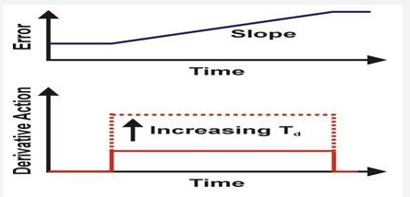
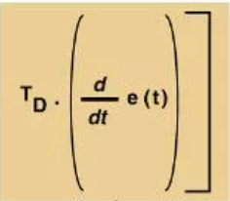
1.3 Derivative (D) Terimi
D kontrolü, proses çıkış değişkenindeki değişim hızını dolayısıyla hatanın değişim hızını ölçer ve buna göre kontrol edici çıkışını hesaplar. Bu, sistemdeki aşırı dalgalanmaları azaltır ve proses değişkeninin daha hızlı bir şekilde set noktasına ulaşmasını sağlar.
U_d =
Şekil 4. Türevsel çıkış ve hata grafiği

Slide 8
2.5 Kesikli Zamanda PID Denklemi
T – Domain $u\left(t\right)=K_{c}(e\left(t\right)+\frac{1}{T_{i}}\int{e\left(t\right)dt+T_{d}\frac{de}{dt}}$)
Z- Domain $u\left[k\right]=K_{c}\left(e\left[k\right]+\frac{T}{T_{i}}\sum_{j=0}^{k}{e\left[j\right]}+\frac{T_{d}}{T}\left(e\left[k\right]−e\left[k−1\right]\right)\right)$

Slide 9
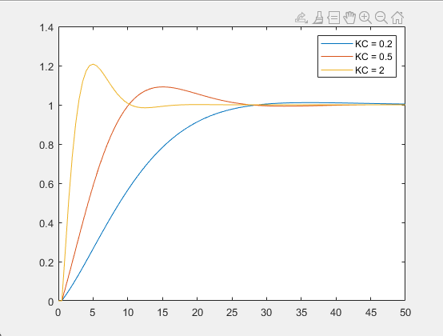
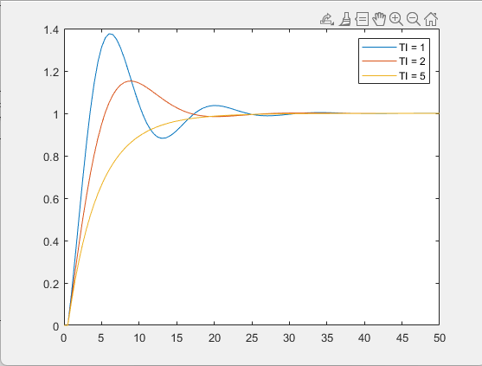
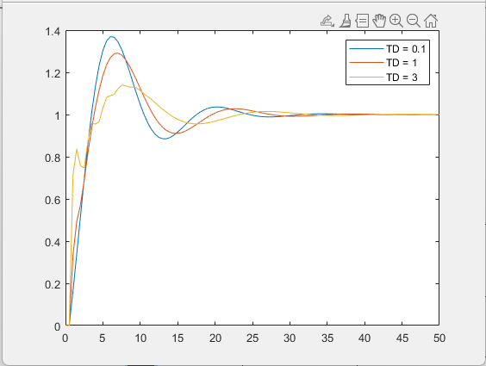
y
y
time
time
Şekil 9. KC değerinin kontrol performansına etkisi
Şekil 10 . TI değerinin kontrol performansına etkisi
y
time
Şekil 11 . TD değerinin kontrol performansına etkisi

Slide 10
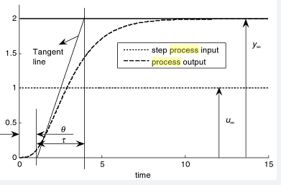


2. PID PARAMETRELERİNİN BELİRLENMESİ 2.1 Açık Hat Dinamik Deneyi
Step etki verilerek çıkış değişkeni grafiğe geçirilir ve proses reaksiyon eğrisi yöntemi ile proses parametreleri hesaplanır.
Şekil 5. Proses Reaksiyon Eğrisi Grafiği

Slide 11
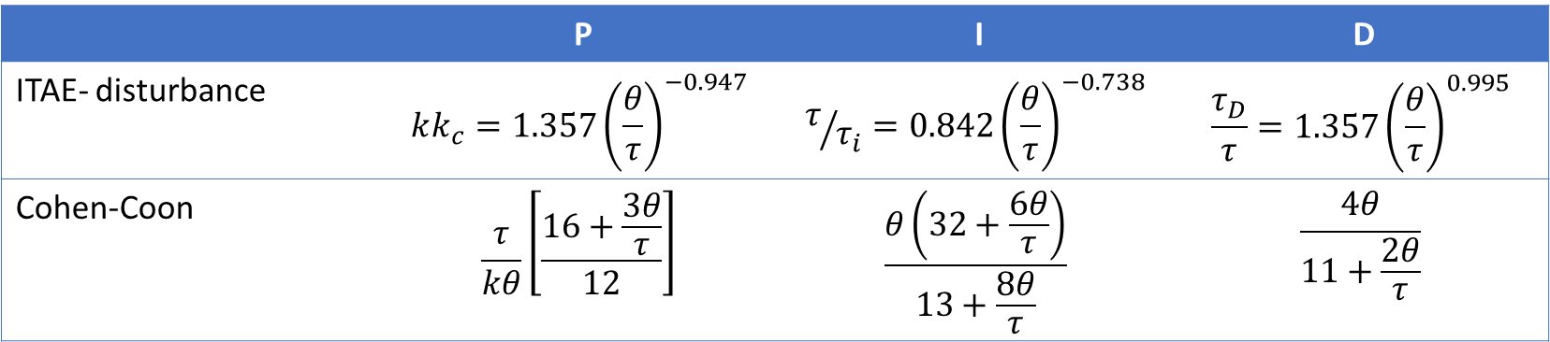
2.2 Transfer Fonksiyonu ile PID Parametreleri Hesaplanması
Tablo1. Cohen-coon ve ITAE-Disturbance PID parametreleri denklemleri
 | P | I | D
ITAE- disturbance | $$kk_{c}=1.357{\left(\frac{θ}{τ}\right)}^{−0.947}$$ | $$τ/{τ_{i}}=0.842{\left(\frac{θ}{τ}\right)}^{−0.738}$$ | $$\frac{τ_{D}}{τ}=1.357{\left(\frac{θ}{τ}\right)}^{0.995}$$
Cohen-Coon | $$\frac{τ}{kθ}\left[\frac{16+\frac{3θ}{τ}}{12}\right]$$ | $$\frac{θ\left(32+\frac{6θ}{τ}\right)}{13+\frac{8θ}{τ}}$$ | $$\frac{4θ}{11+\frac{2θ}{τ}}$$

Slide 12
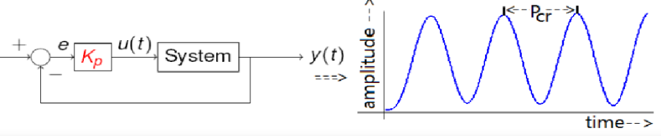
2.3 Kapalı Hat Deneyi
Eş salınım yöntemi, prosesin nihai periyot ve nihai kazancını tahmin etmek için kullanılır.
Şekil 6. Eş salınım yöntemi grafiği

Slide 13
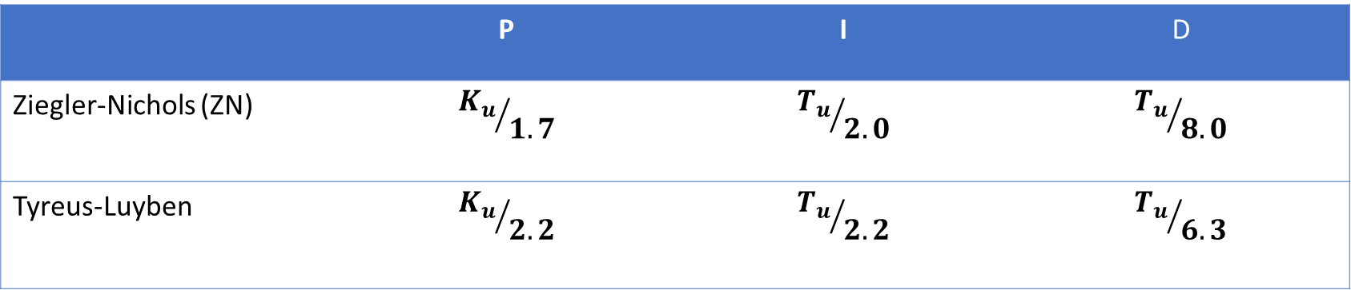
2.4 Kapalı Hat PID Parametrelerinin Hesaplanması
Tablo2. ZN-CL ve Tyreus Luyben yöntemleri ile PID parametre denklemleri
 | P | I | D
Ziegler-Nichols (ZN) | $${K_{u}}/{1.7}$$ | $${T_{u}}/{2.0}$$ | $${T_{u}}/{8.0}$$
Tyreus-Luyben | $${K_{u}}/{2.2}$$ | $${T_{u}}/{2.2}$$ | $${T_{u}}/{6.3}$$

Slide 14
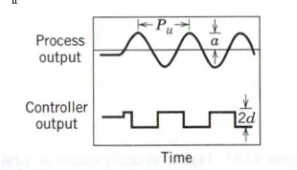
2.5 Autotuning PID
Autotuning metodu, nihai periyot ve nihai kazanç değerini tahmin etmek için bir test sinyali (role / on-off) kullanır ve bu sinyale verilen yanıtı analiz ederek PID parametrelerini otomatik olarak hesaplar.
$$K_{u}=4d/πa$$
Şekil 7. Proses ve kontrol edici çıkış grafiği

Slide 15

2.5 Autotuning PID
Autotuning metodu ile prosesin transfer fonksiyonu elde edilerek PID parametreleri hesaplanabilir.
$G_{s}=\frac{kpexp\left(−Ds\right)}{τs+1}$
$kp=\frac{a_{y}}{a_{u}}$
$τ=\frac{\frac{P_{u}}{2}}{ln⁡(\frac{k_{p}d+a}{k_{p}d−a})}$
$D=\frac{\left(\frac{P_{u}}{2}∗\ln\left(\frac{k_{p}d+a}{k_{p}d}\right)\right)}{ln⁡(\frac{k_{p}d+a}{k_{p}d−a})}$

Slide 16
2.5 Autotuning PID
Adım 1(Aktivasyon): Bir buton yardımıyla PID kontrol geçici olarak on/off kontrol ile yer değiştirilir.
Adım 2(Modelleme): Proses çıkış değerinin tepe noktası ve role çıkışının büyüklüğü ile nihai kazanç, osilasyonun periyodu ile nihai periyot hesaplanır.
Adım 3(Ayar): Uygun parametre hesap yöntemi(ZN, TL, CC) ile PID parametreleri belirlenir.
Adım 4(Yükleme): Ayar parametreleri PID kontrol ediciye aktarılır ve PID kontrol tekrar devreye alınır.

Slide 17
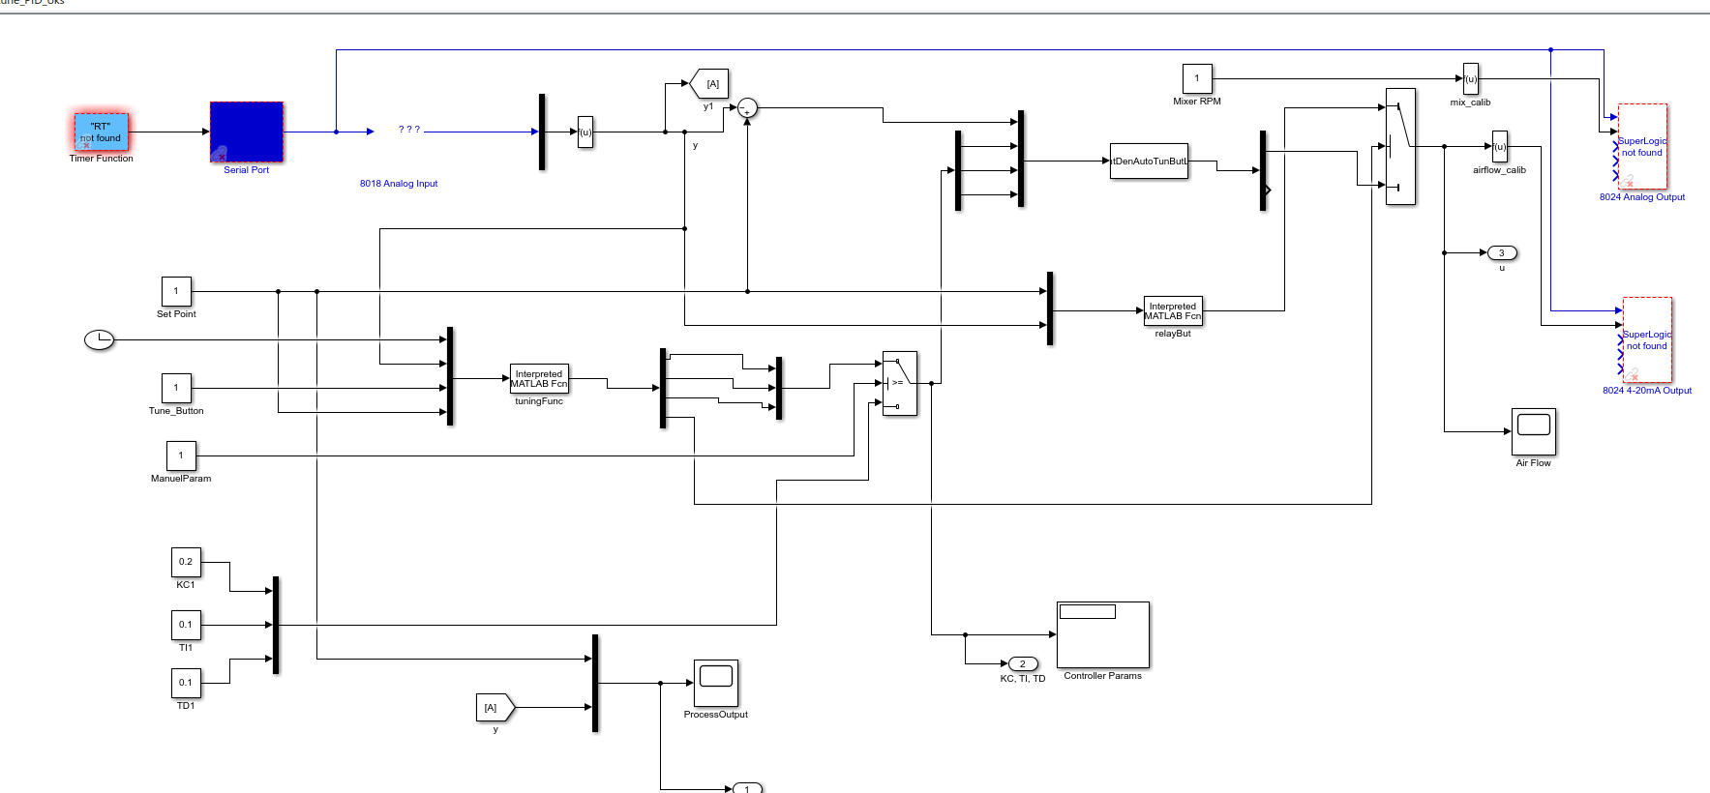
2.5 Autotuning PID MATLAB Simulink Blok Diyagramı

Slide 18
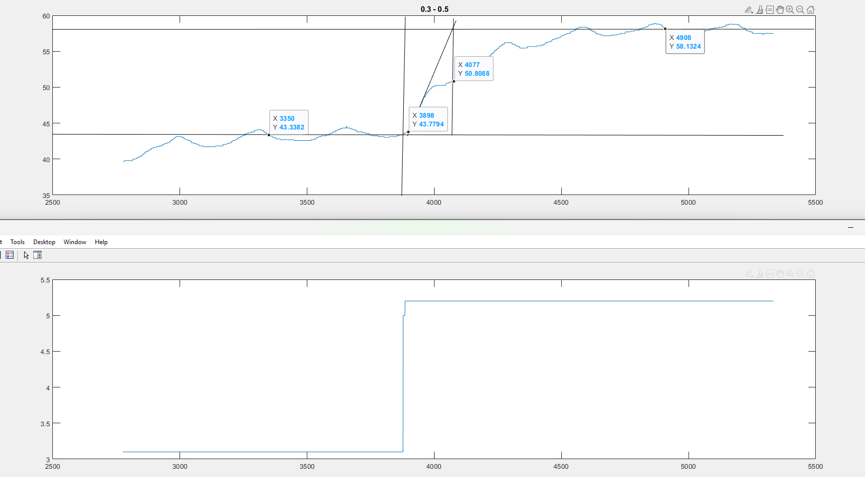
6. DENEY SONUÇLARI 6.1 Açık Hat Deneyi (Proses Reaksiyon Eğrisi)
%oks
time,s
Q(L/min)
time,s
Şekil 16. Açık hat deney grafiği

Slide 19
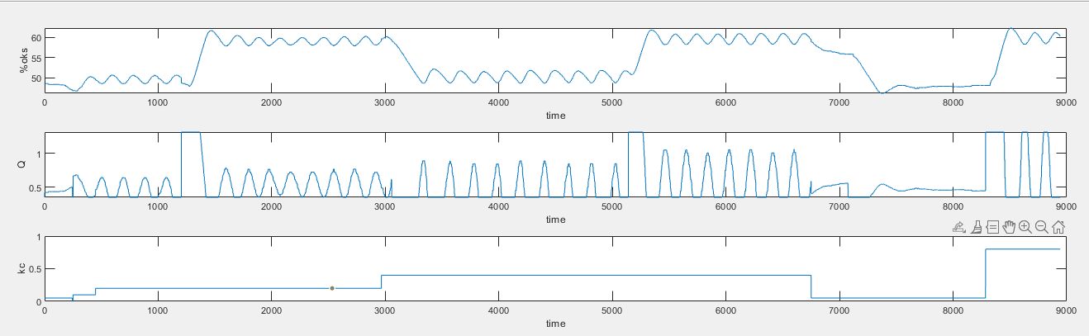
6.2 Kapalı Hat Deneyi
Şekil 17. Kapalı hat deney grafiği

Slide 20

6.3 Hesaplanan Parametreler
$$Tf=\frac{72.35e^{−23s}}{177s+1}$$
Ku = 0.4, Pu = 213
Tablo3. Farkı denklemlerle hesaplanan PID parametreleri
 | Cohen-Coon | ITAE-Dist | Ziegler-Nichols | Tyreus-Luyben
P | 0.145 | 0.13 | 0.23 | 0.18
I | 53.70 | 46.62 | 101.5 | 444
D | 8.17 | 8.83 | 25.37 | 32.22

Slide 21
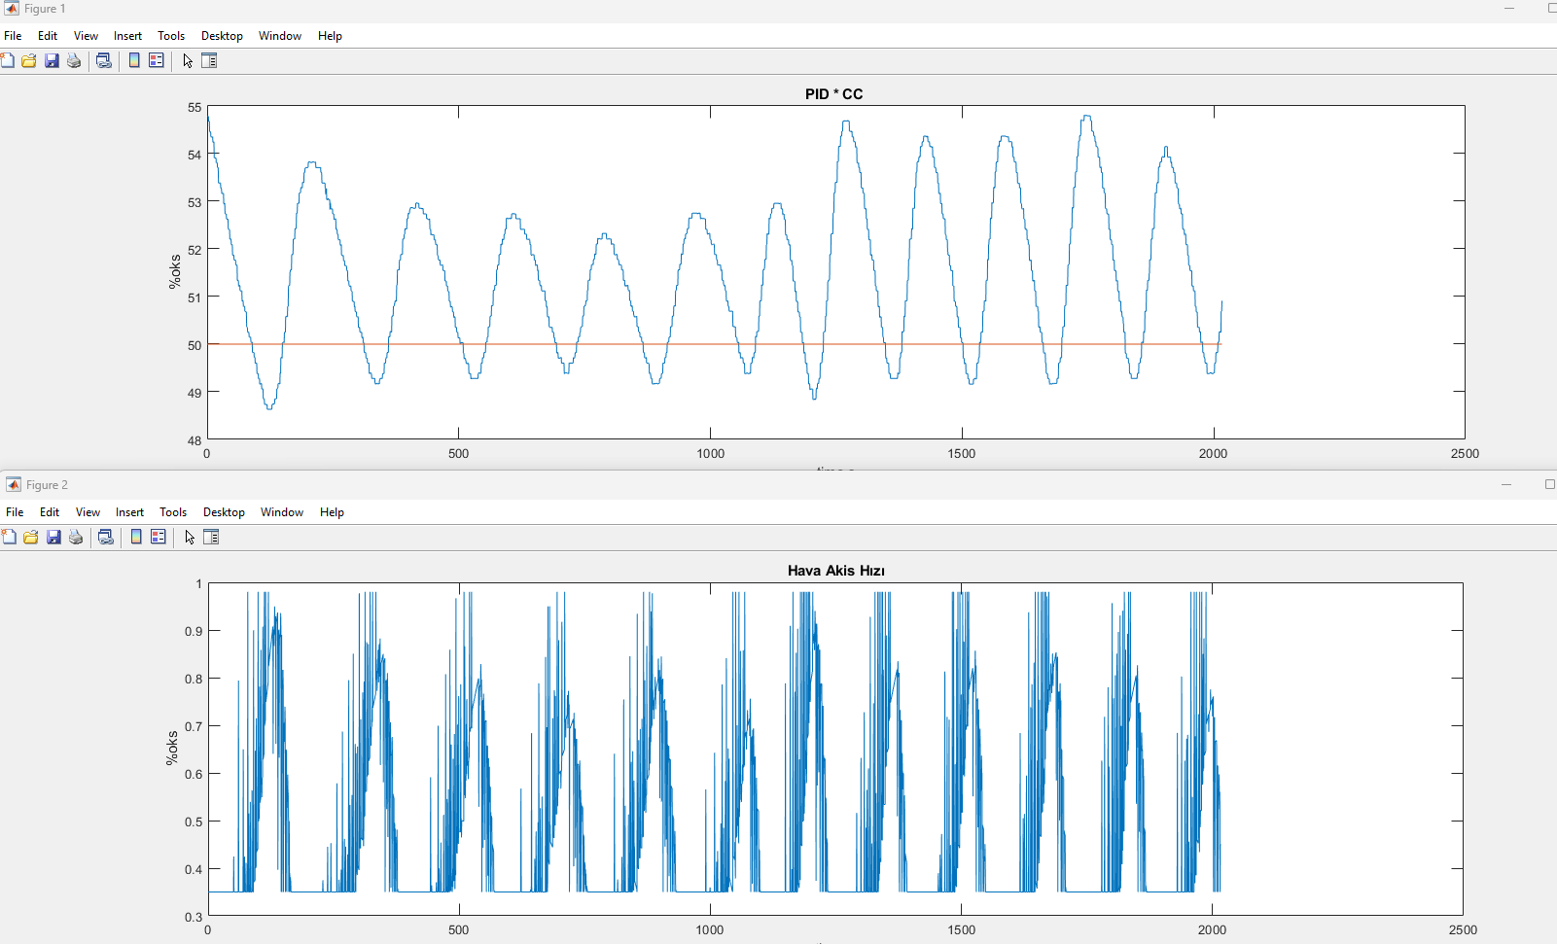
4.2 Cohen-Coon ile ayarlanan PID Deney Sonucu
Şekil 18. PID Cohen-Coon deney sonuçları

Slide 22
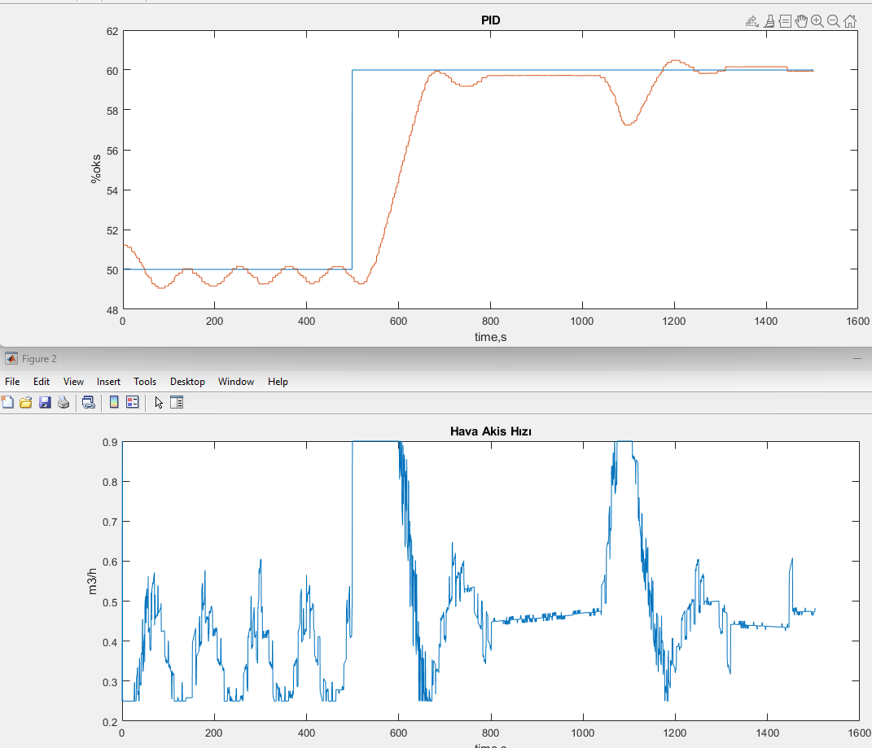
4.2 Tyreus Luyben ile ayarlanan PID Deney Sonucu
Şekil 19. PID Tyreus Luyben Deney Sonuçları

Slide 23
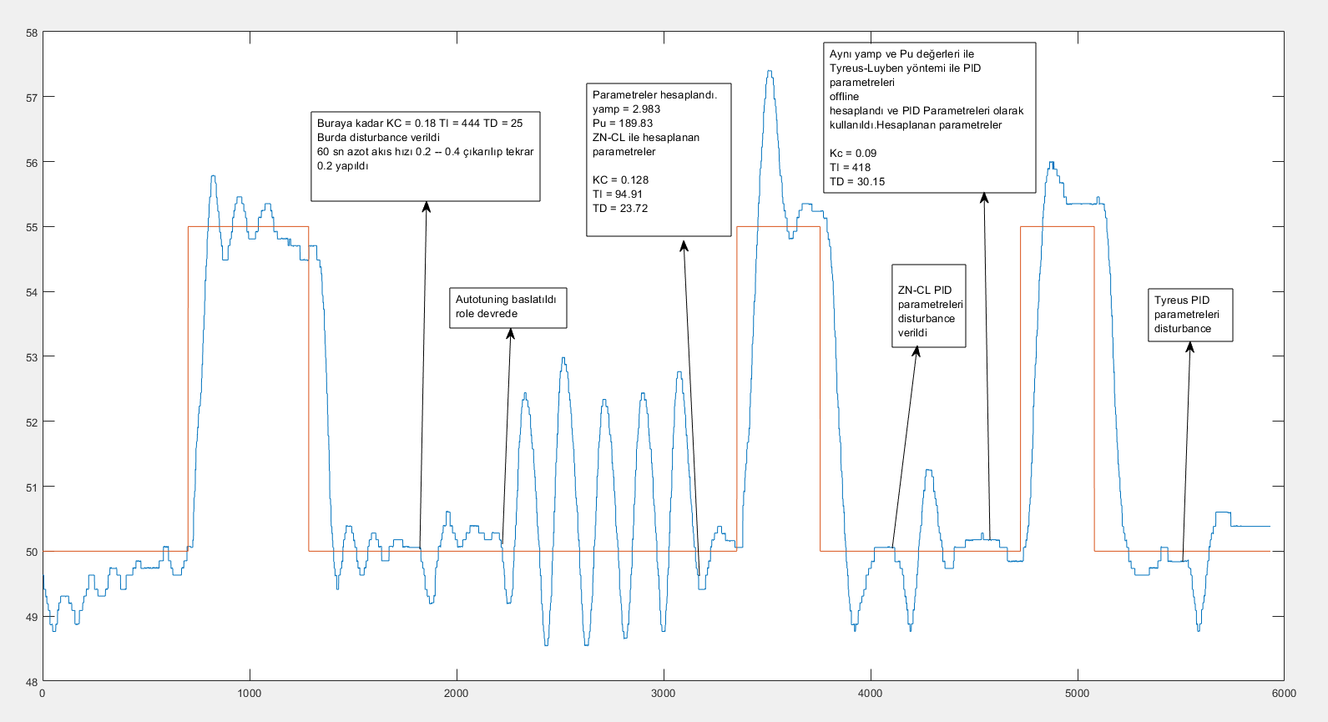
4.2 Autotuning PID - Oksijen Kontrol - (ZNCL – TLCL)
Şekil 20. Autotuning PID deney sonuçları

Slide 24
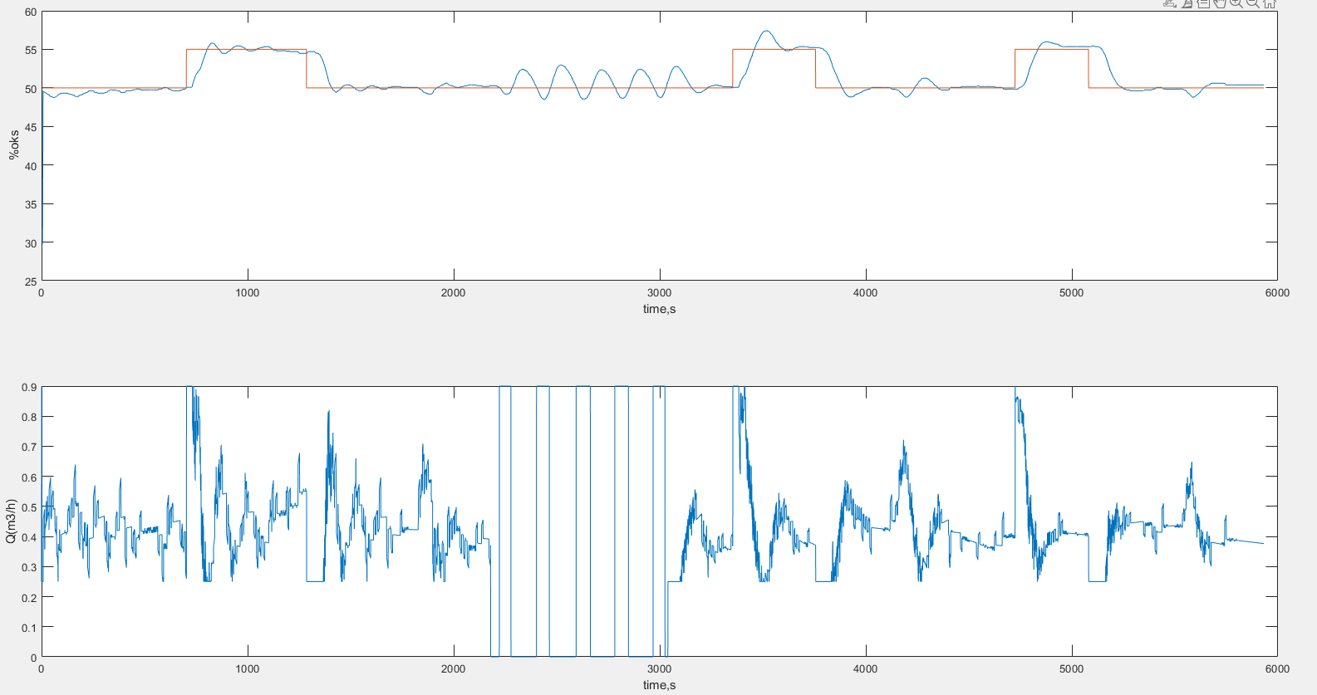
4.2 Autotuning PID - Oksijen Kontrol - (ZNCL - TLCL) Filtreli Sonuçlar
Şekil 21. Autotuning PID Filtreli Değerler

Slide 25
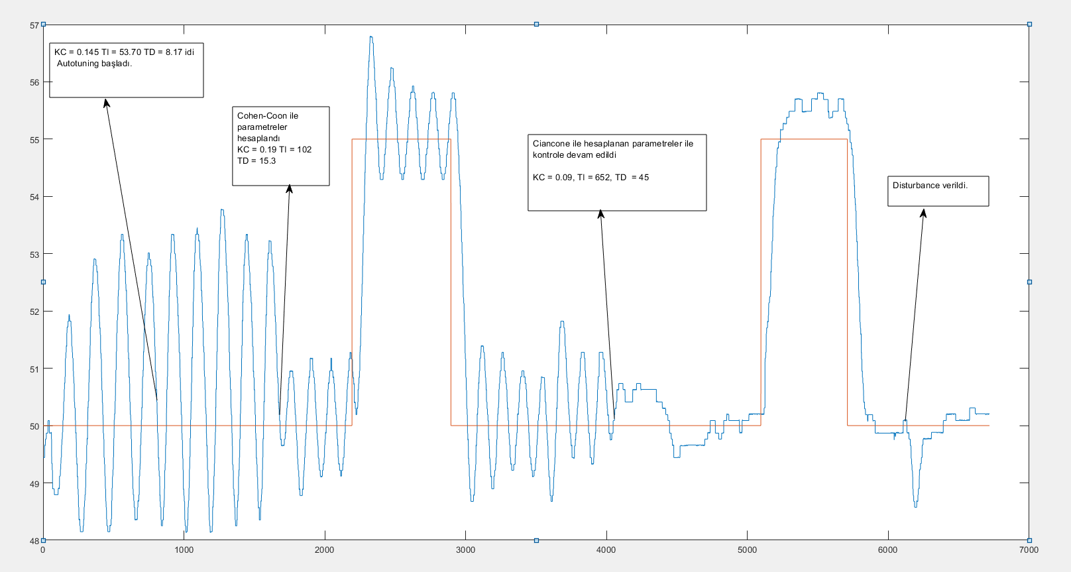
4.2 Autotuning PID - Oksijen Kontrol - Açık Hat – (CC ve Ciancone)
Şekil 22. Autotunig PID

Slide 26
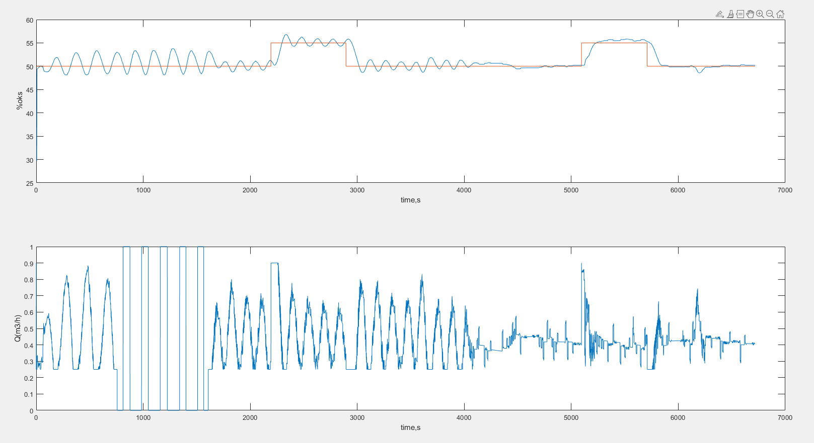
4.2 Autotuning PID - Oksijen Kontrol - Açık Hat – (CC ve Ciancone) Filtreli Değerler
Şekil 23. Autotuning PID Filtreli Değerler

Slide 27
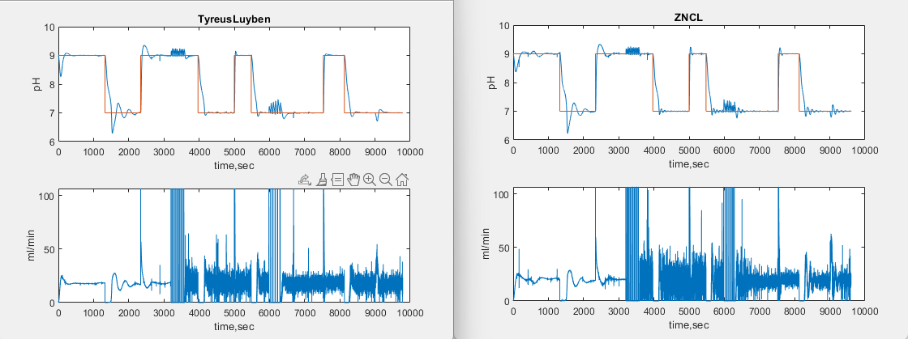
4.2 Autotuning PID pH kontrol Kapalı Hat Yöntemler
Şekil 24. Autotuning PID

Slide 28
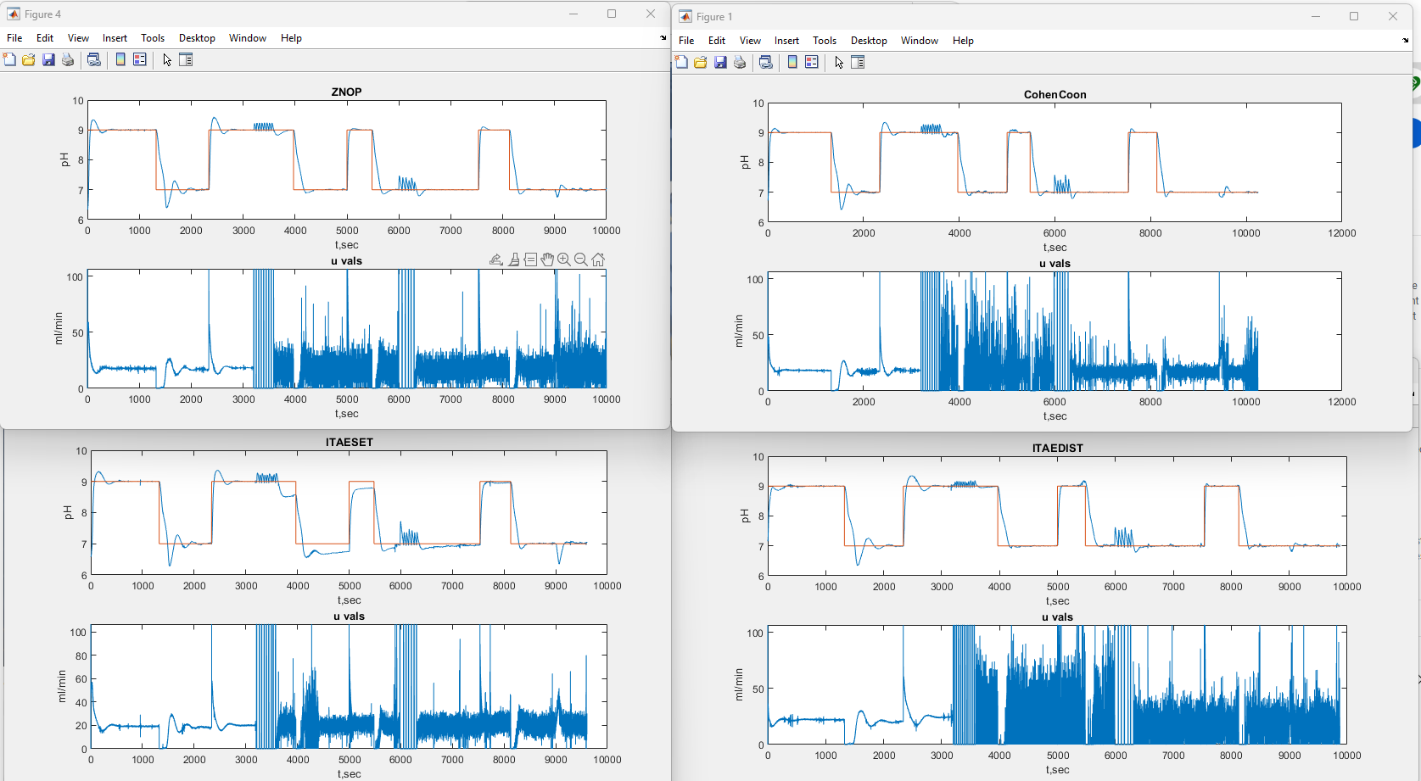
4.2 Autotuning PID pH kontrol Açık Hat Yöntemler
Şekil 25. Autotuning PID

Slide 29
6. SONUÇLAR 6.1 Autotuning Oksijen Kontrol Performans Değerleri
Tablo3. Oksijen Kontrol Kapalı Hat Yöntemler
 | Başlangıç(Step etki TL) | Autotune ZN-CL | Autotune TL-CL
KC | 0.18 | 0.128 | 0.09
TI | 444 | 95 | 418
TD | 25 | 23.7 | 30.15
Settling Time | 406 | 355 | 308
Peak Value | 55.75 | 57.39 | 55.88
Settling Time(Dist) | 177 | 248 | 173
Tablo3. Oksijen Kontrol Açık Hat Yöntemler
 | Başlangıç(Step etki Cohen-Coon) | Autotune Cohen-Coon | Autotune CianCone
KC | 0.145 | 0.19 | 0.09
TI | 53.70 | 102 | 652
TD | 8.17 | 15.3 | 45.3
Settling Time | - | - | -
Peak Value | - | - | -
Settling Time(Dist) | - | - | 173

Slide 30
4.2 Autotuning pH Kontrol Performans Değerleri
Tablo3. pH Kontrol Kapalı Hat Yöntemler
 | Başlangıç(Step etki TL) | Autotune ZN-CL | Autotune TL-CL
KC | 18.5 | 94.26 | 61.99
TI | 54.6 | 21.64 | 137.77
TD | 1.76 | 5.41 | 9.94
Settling Time | 651 | 154.5 | 249
Peak Value | 9.31 | 9.2 | 9.04
Settling Time(Dist) | - | 275 | 363
Tablo3. pH Kontrol Açık Hat Yöntemler
 | Autotune ZN-OP | Autotune CohenCoon
KC | 61.05 | 68.19
TI | 80.25 | 59.51
TD | 18.23 | 8.86
Settling Time | 252 | 217
Peak Value | 9.1 | 9.12
Settling Time(Dist) | 263 | 258

Slide 31
Oksijen kontrolü için, Tyreus Luyben yöntemi ile hesaplanan parametreler ile en iyi sonuç elde edildi. ZN-CL ve Cohen-Coon yöntemi ile hesaplanan parametrelerde integral terimin etkisinin yüksek olması sebebi ile overshoot ve settling time arttı.

Slide 32
TEŞEKKÜRLER…

